Slide 1
ServiceMesh
入门概念以及落地框架Istio简介

Slide 2
1 什么是微服务

Slide 3

1-1 微服务简介
微服务就是将一个单体架构的应用按业务划分为一个个的独立运行的程序即服务，它们之间通过HTTP协议进行通信（也可以采用消息队列来通信，如RoocketMQ，Kafaka等），可以采用不同的编程语言，使用不同的存储技术，自动化部署（如Jenkins）减少人为控制，降低出错概率。服务数量越多，管理起来越复杂，因此采用集中化管理。例如Eureka，Zookeeper等都是比较常见的服务集中化管理框架。

Slide 4
1-2 微服务的优点
独立部署，灵活扩展
资源的有效隔离
单个服务的复杂度可控
独立按需扩展，技术选型灵活，容错，可用性高

Slide 5
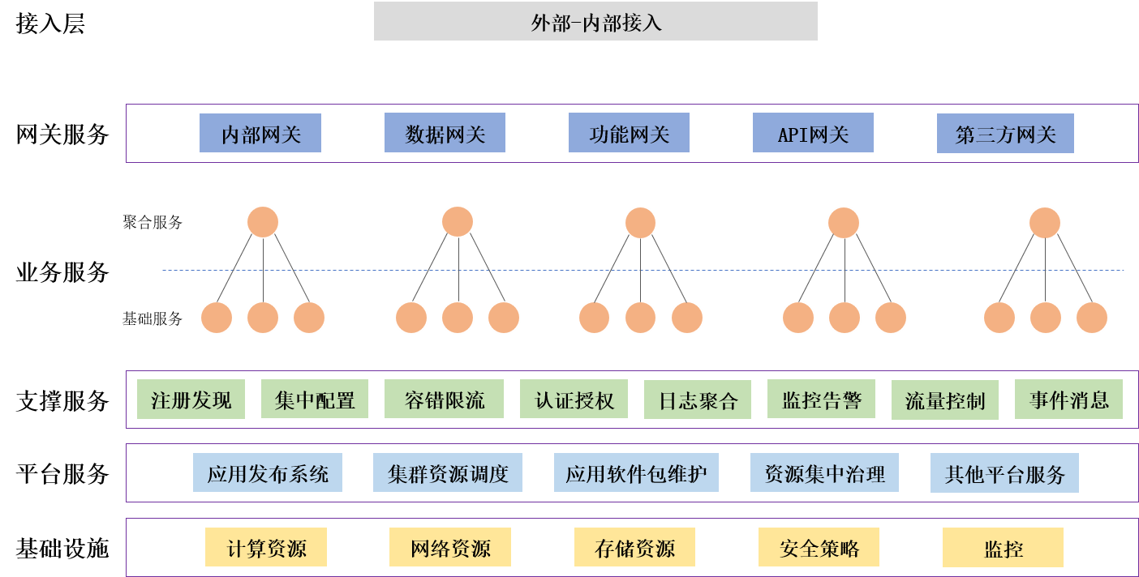
微服务常见的架构

Slide 6
服务接入层：企业暴露到外部访问的入口，一般通过防火墙等。
网关层：服务网关是介于客户端和服务端的中间层，所有的外部请求会先经过服务网关，为企业应用提供统一的访问控制入口。服务网关是微服务架构下的服务拆分，聚合，路由，认证以及流控综合体现。
支撑服务层：为企业应用提供运行所需的支撑环境，包括注册发现，集中配置，容错限流，认证授权，日志聚合，监测告警，消息服务等
业务服务层：业务服务是企业应用的核心所在，为企业领域应用的具体实现，一般进一步拆分为基础服务（基础功能）和聚合服务（综合场景）。
平台服务层：为企业应用提供运行所需的软件资源，包括应用服务器，应用发布管理，应用镜像包管理，服务治理。
基础设施层：为企业应用提供运行所需的硬件资源，包括计算资源，网络资源，存储资源，本的安全策略控制等。

Slide 7
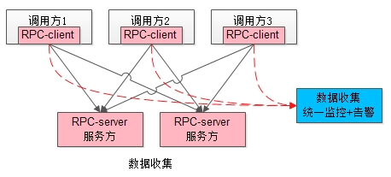
微服务的痛点
通过上面的图我们就可以看出来，一个完整的微服务是需要多个组件来支持的，目前SpringCloud以及Dubbo都是有完整的套件，需要的时候直接拿来使用就可以了。看似很简单，但是还有一些问题。
每个组件看似简单，但仍然需要我们技术人员学习使用(比如我们如果要接入Eureka，那肯定要需要去学习这个东西)
每一个服务都有一堆组件，每当我们新增一个服务只要增加一个服务就必须要引入所有的组件
有些公司可能还会有多版本语言需要开发，那就必须有多个版本的Client
如果要升级组件，周期很长

Slide 8
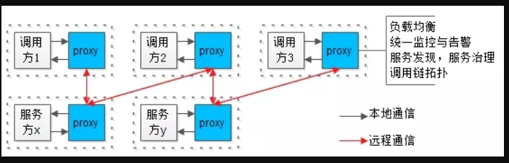
如何解决上面的问题？
问题出现了，下面肯定就要想办法解决问题，于是某个大神就想既然问题主要是因为业务模板和支撑模块耦合，那就想办法解耦。
能不能想办法把非业务组件模板单独提出来，统一管理呢
于是就变下面右图这个样子，左边是未解耦之前的服务
一个进程实现业务逻辑，图中的白色方块
一个进程实现底层技术体系，图中的蓝色方块

Slide 9
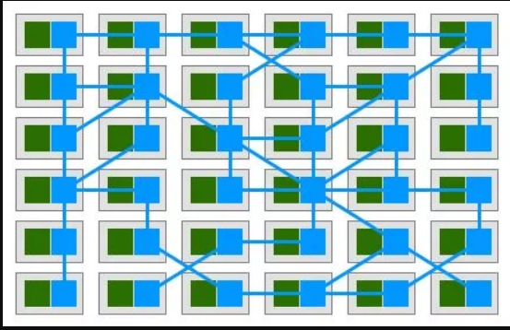
服务网格SeviceMesh诞生了
按照上面的操作，就实现了业务归业务，技术归技术 ，如果所有的服务都实现解耦，最终整个架构就会变成如下形式，看起来就像是有一群服务组成的网格。

Slide 10
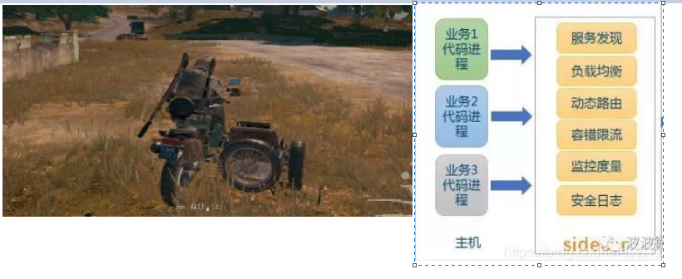
这种模式也被称为，边车（SideCar）模式，驾驶员专心开车，剩下的事情交给领航员
Notes:
分析的角度：
一个集群消费
多个集群消费
数据存储
topic增多到一定数量顺序写变为随机写

Slide 11
Istio
ServiceMesh本质上只是一概念，要实现这个概念肯定也是需要一群大神去开发框架的。
目前页已经有开源框架真正做到了落地，如Linkerd，Istio。 Linkerd是ServiceMesh实现框架的鼻祖，不过Istio后来居上，影响已经远远超过了他。
Istio是什么？
Istio是谷歌、IBM、Lyft等公司贡献的开源Service Mesh组件。它实现的目标就是让业务开发不再关注微服务之间如何调用、管理、监控等非功能性需求，而是让Istio来处理这些问题。需要注意的是Istio和Kubernetes有天然的支持，虽然Istio 声称支持各种环境和框架，但在实践中，它仅在Kubernetes上得到很好的支持。
Notes:
分析的角度：
一个集群消费
多个集群消费
数据存储
topic增多到一定数量顺序写变为随机写

Slide 12
Istio功能简介
stio 提供一种简单的方式来为已部署的服务建立网络，该网络具有负载均衡、服务间认证、监控等功能，只需要对服务的代码进行一点或不需要做任何改动。想要让服务支持 Istio，只需要在您的环境中部署一个特殊的 sidecar 代理，使用 Istio 控制平面功能配置和管理代理，拦截微服务之间的所有网络通信：
HTTP、gRPC、WebSocket 和 TCP 流量的自动负载均衡。
通过丰富的路由规则、重试、故障转移和故障注入，可以对流量行为进行细粒度控制。
可插入的策略层和配置 API，支持访问控制、速率限制和配额。
对出入集群入口和出口中所有流量的自动度量指标、日志记录和追踪。
通过强大的基于身份的验证和授权，在集群中实现安全的服务间通信。
Notes:
分析的角度：
一个集群消费
多个集群消费
数据存储
topic增多到一定数量顺序写变为随机写

Slide 13
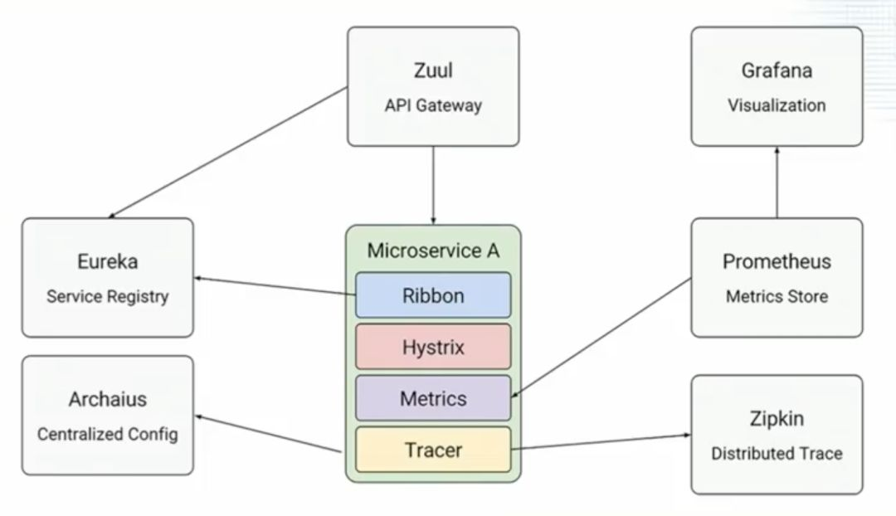
Istio到底做了哪些事，在微服务中起到什么样的作用？
再回头看一下，微服务的常用组件，再想一下ServiceMesh的概念，去掉和业务无关的组件，组件虽然去掉了，但功能还是需要的，Istio的目的就是实现去掉的组件的功能
Notes:
分析的角度：
一个集群消费
多个集群消费
数据存储
topic增多到一定数量顺序写变为随机写

Slide 14
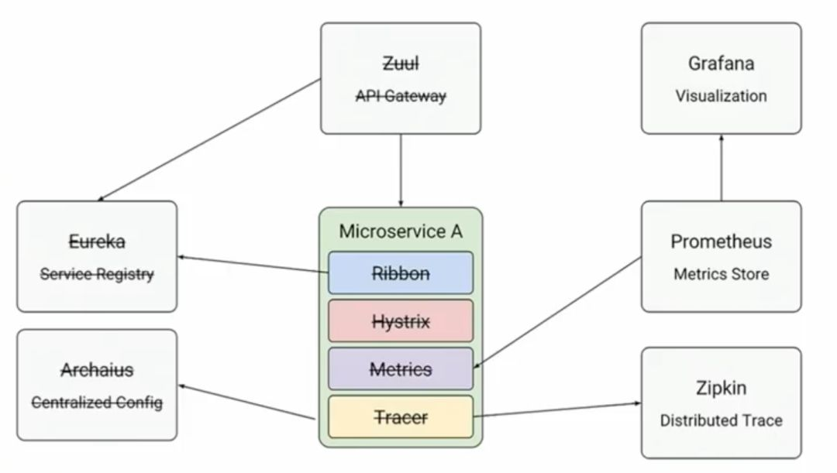
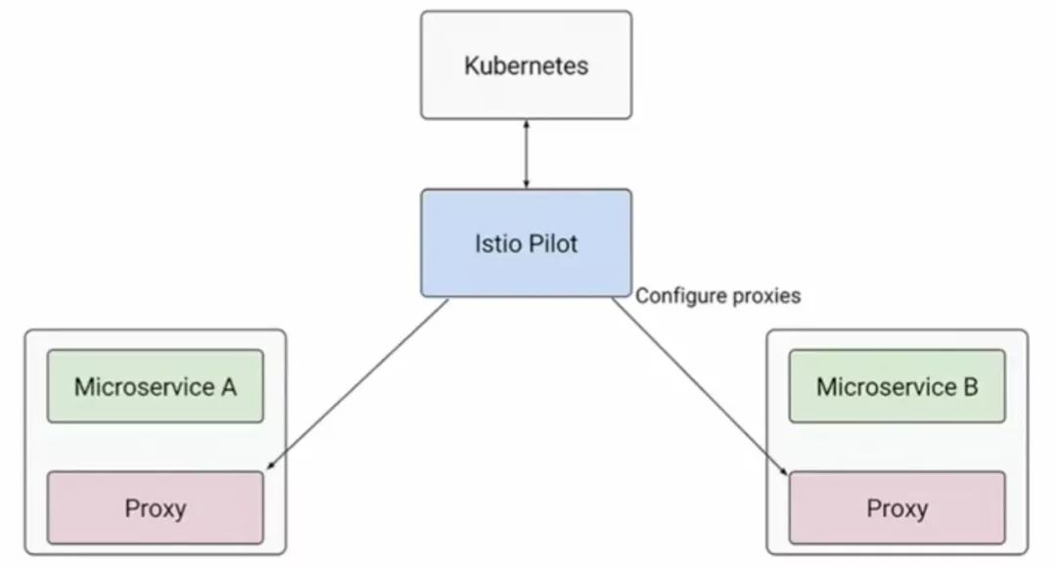
使用Istio之后，再来看我们的微服务组件架构图，你会发现，之前的API网关、服务注册中心、负载均衡、熔断等组件都不需要了，这些都由Istio来处理。
最后微服务会只剩下服务本身和一个代理（SideCar）。Istio使用Envoy作为代理实现服务的动态发现、负载均衡、熔断等等。Envoy是基于C++开发的代理。
Notes:
分析的角度：
一个集群消费
多个集群消费
数据存储
topic增多到一定数量顺序写变为随机写

Slide 15
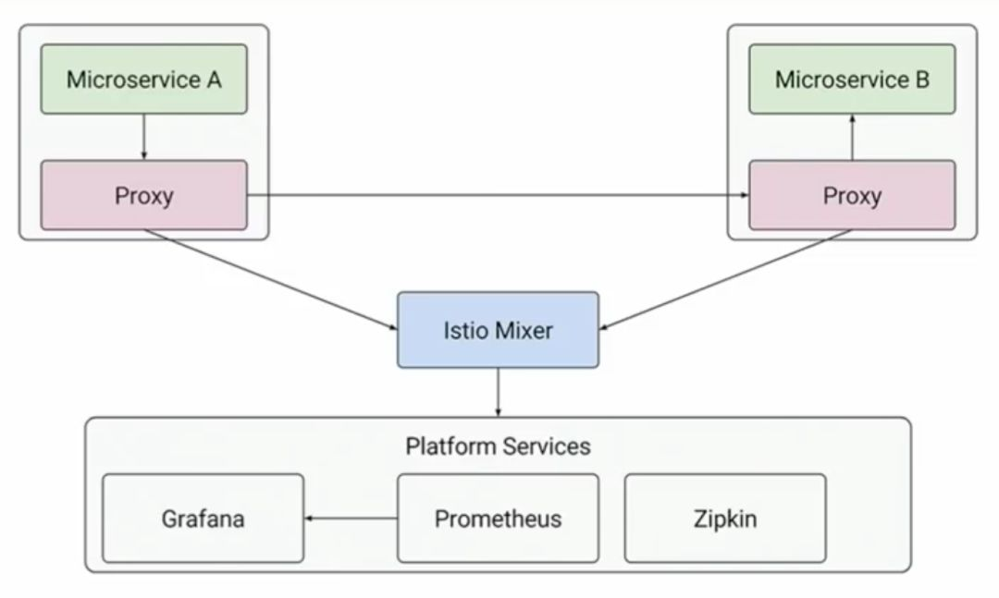
在Kubernetes集群里，你可以为每个微服务通过一个Policy文件描述代理服务，Istio Pilot会统一收集所有的代理注册信息，用来进行服务之间的请求调度。Istio的调度机制如下：
解析所有的请求，并把这些请求发送到本地的代理；
负载均衡会将请求分发到某个代理实例；
代理实例会进行检查，例如ACL、Quota等等；
如果成功，目标服务返回结果给请求调用者。
所有的服务追踪信息可以统一通过Istio Mixer进行收集，并发送到Prometheus，用Grafana进行数据可视化展示。
Notes:
分析的角度：
一个集群消费
多个集群消费
数据存储
topic增多到一定数量顺序写变为随机写

Slide 16
Istio架构
Istio基本架构图如下图所示，网格东西向及南北向的流量控制，核心思路是由Pilot维护管理策略，并通过标准接口下发到Envoy Proxy中，由Envoy最终实现流量的转发。可以从下面的图中看出Istio的基本架构
Notes:
分析的角度：
一个集群消费
多个集群消费
数据存储
topic增多到一定数量顺序写变为随机写

Slide 17
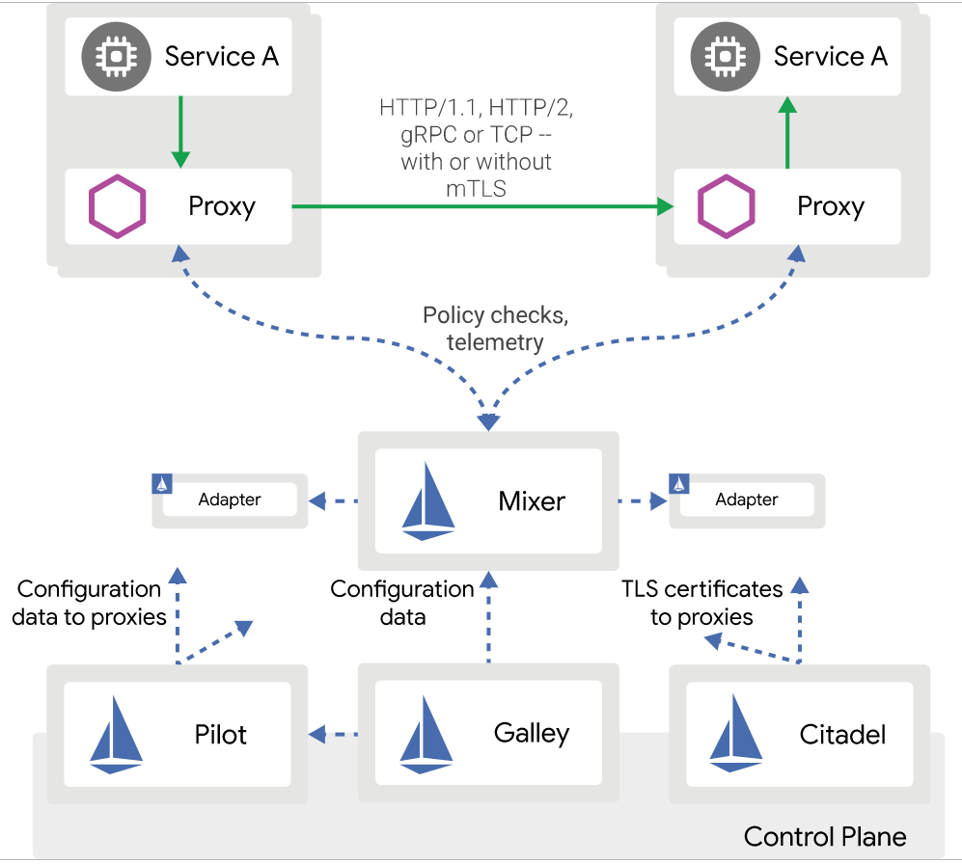
Notes:
分析的角度：
一个集群消费
多个集群消费
数据存储
topic增多到一定数量顺序写变为随机写

Slide 18
数据面
Istio 使用 Envoy 代理的扩展版本，Envoy 是以 C++ 开发的高性能代理，其实就是一个proxy转发器，用于调解服务网格中所有服务的所有入站和出站流量。 服务间的所有请求都会经过Envoy然后由Envoy转发。
Envoy 的许多内置功能被 Istio 发扬光大，例如：
动态服务发现
负载均衡
HTTP/2 & gRPC 代理
熔断器
健康检查、基于百分比流量拆分的灰度发布
故障注入
丰富的度量指标
Notes:
分析的角度：
一个集群消费
多个集群消费
数据存储
topic增多到一定数量顺序写变为随机写

Slide 19
Envoy转发规则配置
服务间的所有请求都会经过Envoy然后由Envoy转发，肯定就是需要一些规则的，然后按照这些规则转发。
Envoy规则配置主要下面四个东西。
Listener
envoy既然是proxy，专门做转发，那肯定就得监听一个端口，接入请求，然后才能够根据策略转发，这个监听的端口称为listener
Endpoint
这个是目标的ip地址和端口，这个是proxy最终将请求转发到的地方。
Cluster
当我们集群部署时，会有多个相同的服务，这样就会有三个Ip和端口，他们三个组在一起就是cluster，从这里就可推测出来，Envoy肯定是可以支持负载均衡
Route
路由配置，有时候多个cluster具有类似的功能，但是是不同的版本号，可以通过route规则，选择将请求路由到某一个版本号，也即某一个cluster。
Notes:
分析的角度：
一个集群消费
多个集群消费
数据存储
topic增多到一定数量顺序写变为随机写

Slide 20
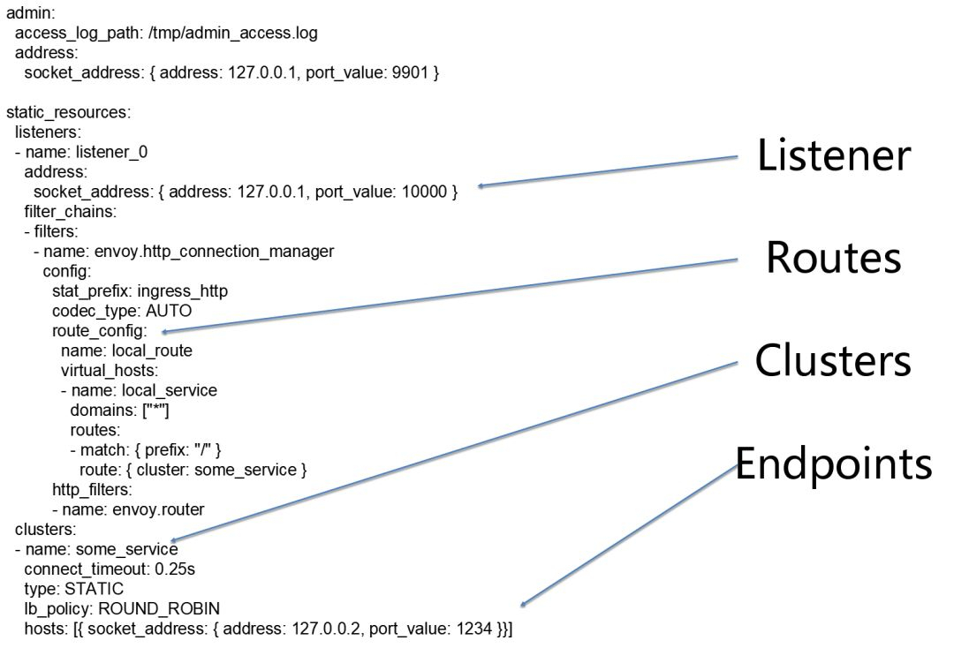
如图所示，LISTENER被配置为监听本地127.0.0.1的10000接口，ROUTE配置为某个URL的前缀转发到哪个CLUSTER，CLUSTER里面配置负载均衡策略，HOSTS里面是所有的ENDPOINT。当然实际应用到Istio中时，这些配置也可以是动态的，把所有配置放在统一的地方维护，也就是放在Discovery Service中，过一段时间去这里拿一下配置，就修改了转发策略。
Notes:
分析的角度：
一个集群消费
多个集群消费
数据存储
topic增多到一定数量顺序写变为随机写

Slide 21
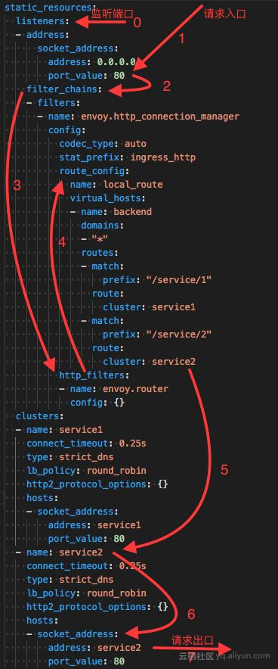
Notes:
分析的角度：
一个集群消费
多个集群消费
数据存储
topic增多到一定数量顺序写变为随机写

Slide 22
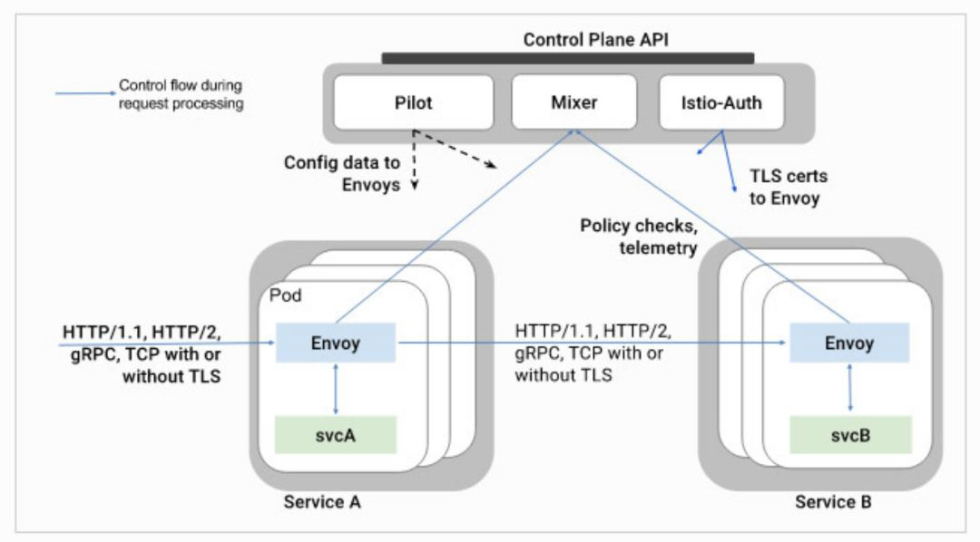
从下面这个图我们可以简单看出来，Envoy在Istio到底处于一个什么样的位置，前面也提到过，ServiceMesh概念的核心就是SideCar部署，在Istio中的SideCar就是基于Envory部署到整个环境中的
另外Envoy 和对应服务在同一个 Kubernetes pod 中。这允许 Istio 将大量关于流量行为的信号作为属性提取出来，而这些属性又可以在 Mixer 中用于执行策略决策，并发送给监控系统，以提供整个网格行为的信息。
Notes:
分析的角度：
一个集群消费
多个集群消费
数据存储
topic增多到一定数量顺序写变为随机写

Slide 23
控制面Pilot
Pilot是Istio中的一个核心组件，它为整个mesh提供了标准的服务模型, 该标准服务模型独立于各种底层平台, Pilot以插件方式对接不同的服务发现平台, 解析用户输入的流控配置, 转换为统一的服务发现和流量控制模型, 并以xDS方式下发到数据面。这个也是Istio能超过Linkerd称为主流框架重要原因，试想一下，既然有了一个规则，那不同的公司就可以根据自己的需求部署不同的sidecar，Envoy虽好但也不一定适合所有业务，或许nginx才最适合呢。
Notes:
分析的角度：
一个集群消费
多个集群消费
数据存储
topic增多到一定数量顺序写变为随机写

Slide 24
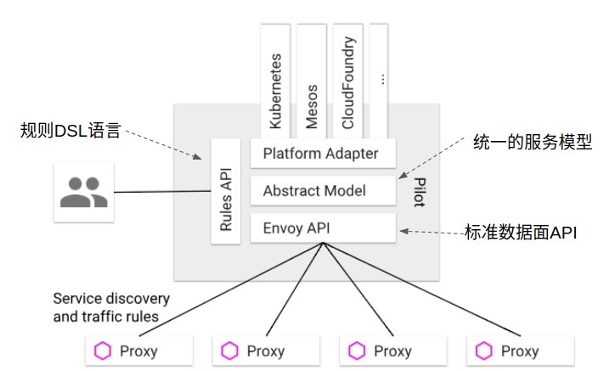
我们通过piolt的架构来简单的介绍一个它的各个模块
Notes:
分析的角度：
一个集群消费
多个集群消费
数据存储
topic增多到一定数量顺序写变为随机写

Slide 25
Platform Adapter
这个可以理解为适配器，可以对接多种不同的平台获取服务注册信息，并转换成Istio通用的抽象模型。
Abstract Model(统一的服务模型)
Pilot 定义了网格中服务的标准模型，这个标准模型独立于各种底层平台。由于有了该标准模型，各个不同的平台可以通过适配器和 Pilot 对接，将自己特有的服务数据格式转换为标准格式，填充到 Pilot 的标准模型中。例如：可以通过Kubernetes API 服务器得到 kubernetes 中 service 和 pod 的相关信息，然后翻译为标准模型提供给 Pilot 使用。当然也可以通过适配器从Mesos, Cloud Foundry, Consul 等平台中获取服务信息。
标准的数据面API Pilot 使用了一套起源于 Envoy 项目的标准数据平面 API 来将服务信息和流量规则下发到数据平面的 sidecar 中。可以想象，有了这个标准API后，数据平面和控制平面实现解耦。为多种数据平面 sidecar 实现提供了可能性
业务 DSL 语言
Pilot 还定义了一套 DSL（Domain Specific Language）语言，DSL 语言提供了面向业务的高层抽象，可以被运维人员理解和使用。运维人员使用该 DSL 定义流量规则并下发到 Pilot，这些规则被 Pilot 翻译成数据平面的配置，再通过标准 API 分发到 Envoy 实例，可以在运行期对微服务的流量进行控制和调整。
Pilot 的规则 DSL 是采用 K8S API Server 中的 Custom Resource (CRD) 实现的。
通过运用不同的流量规则，可以对网格中微服务进行精细化的流量控制，如按版本分流，断路器，故障注入，灰度发布等。
Notes:
分析的角度：
一个集群消费
多个集群消费
数据存储
topic增多到一定数量顺序写变为随机写

Slide 26
其它模块简单介绍
Mixer Mixer 是一个独立于平台的组件，负责在服务网格上执行访问控制和使用策略，并从 Envoy 代理和其他服务收集遥测数据。代理提取请求级属性，发送到 Mixer 进行评估。
Citadel Citadel 通过内置身份和凭证管理赋能强大的服务间和最终用户身份验证。可用于升级服务网格中未加密的流量，并为运维人员提供基于服务标识而不是网络控制的强制执行策略的能力。从 0.5 版本开始，Istio 支持基于角色的访问控制，以控制谁可以访问您的服务，而不是基于不稳定的三层或四层网络标识。
Galley Galley 将担任 Istio 的配置验证，获取配置，处理和分配组件的任务。它负责将其余的 Istio 组件与从底层平台（例如 Kubernetes）获取用户配置的细节中隔离开来。

Slide 27
kubernetes
Kubernetes是一个开源的，用于管理云平台中多个主机上的容器化的应用，Kubernetes的目标是让部署容器化的应用简单并且高效（powerful）,Kubernetes提供了应用部署，规划，更新，维护的一种机制。
一个K8S系统，通常称为一个K8S集群（Cluster）。
这个集群主要包括两个部分：
一个Master节点（主节点）
一群Node节点（计算节点）
Master节点 Master节点包括API Server、Scheduler、Controller manager、etcd。 API Server是整个系统的对外接口，供客户端和其它组件调用，相当于“营业厅”。 Scheduler负责对集群内部的资源进行调度，相当于“调度室”。 Controller manager负责管理控制器，相当于“大总管”。
Notes:
分析的角度：
一个集群消费
多个集群消费
数据存储
topic增多到一定数量顺序写变为随机写

Slide 28
Node节点
Node节点包括Docker、kubelet、kube-proxy、Fluentd、kube-dns（可选），还有就是Pod。 Pod是Kubernetes最基本的操作单元。一个Pod代表着集群中运行的一个进程，它内部封装了一个或多个紧密相关的容器。 Docker. Kubelet，主要负责监视指派到它所在Node上的Pod，包括创建、修改、监控、删除等。 Kube-proxy，主要负责为Pod对象提供代理。 Fluentd，主要负责日志收集、存储与查询。
Notes:
分析的角度：
一个集群消费
多个集群消费
数据存储
topic增多到一定数量顺序写变为随机写

Slide 29
Istio中的流量管理
使用 Istio 的流量管理模型，本质上是将流量与基础设施扩容解耦，让运维人员可以通过 Pilot 指定流量遵循什么规则，而不是指定哪些 pod/VM 应该接收流量——Pilot 和智能 Envoy 代理会帮我们搞定。因此，例如，您可以通过 Pilot 指定特定服务的 5％ 流量可以转到金丝雀版本，而不必考虑金丝雀部署的大小，或根据请求的内容将流量发送到特定版本。
Istio 引入了服务版本的概念，可以通过版本（v1、v2）或环境（staging、prod）对服务进行进一步的细分。这些版本不一定是不同的 API 版本：它们可能是部署在不同环境（prod、staging 或者 dev 等）中的同一服务的不同迭代。使用这种方式的常见场景包括 A/B 测试或金丝雀部署。Istio 的流量路由规则可以根据服务版本来对服务之间流量进行附加控制。
但其实客户端对这个不同版本是无感的。它们可以使用服务的主机名或者 IP 地址继续访问服务。Envoy sidecar/代理拦截并转发客户端和服务器之间的所有请求和响应。运维人员使用 Pilot 指定路由规则，Envoy 根据这些规则动态地确定其服务版本的实际选择。

Slide 30
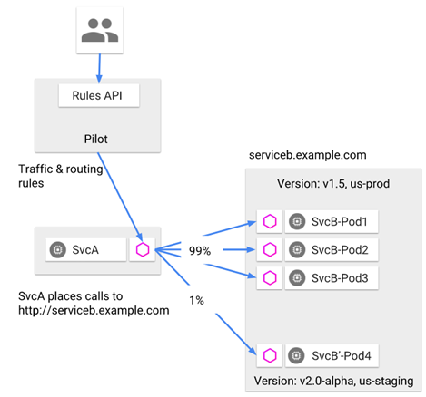
Notes:
分析的角度：
一个集群消费
多个集群消费
数据存储
topic增多到一定数量顺序写变为随机写

Slide 31
规则配置
Istio 提供了一个简单的配置模型，用来控制 API 调用以及应用部署内多个服务之间的通信。运维人员可以使用这个模型来配置服务级别的属性，这些属性可以是断路器、超时、重试，以及一些普通的持续发布任务，例如金丝雀发布、A/B 测试、使用百分比对流量进行控制，从而完成应用的逐步发布等。
Istio 中包含有四种流量管理配置资源，分别是 VirtualService、DestinationRule、ServiceEntry 以及 Gateway。讲一下这几个资源的一些重点。
VirtualService 在 Istio 服务网格中定义路由规则，控制路由如何路由到服务上。
DestinationRule 是 VirtualService 路由生效后，配置应用与请求的策略集。
ServiceEntry 是通常用于在 Istio 服务网格之外启用对服务的请求。
Gateway 为 HTTP/TCP 流量配置负载均衡器，最常见的是在网格的边缘的操作，以启用应用程序的入口流量。

Slide 32
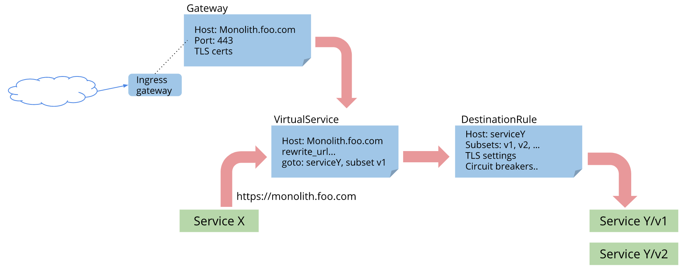

Slide 33
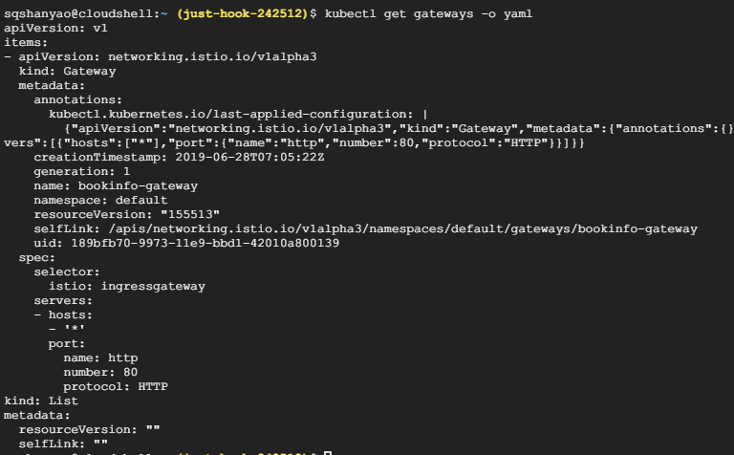
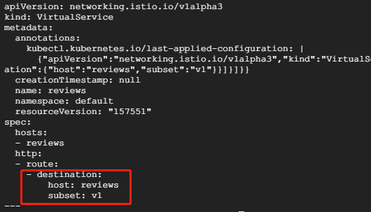
Gateway配置
selector会将该设置与相应的gateway pod绑定。
servers会在相应的pod中生成listener实例，该拓扑中的监听端口为80。
hosts表示listener会向哪些特定的虚拟主机转发流量
virtualservice定义。
virtualservice中的hosts与gateway中的hosts相对应，表示该服务可以注册到gateway的监听中。virtualservice定义中的gateways将virtualservice与gateway关联起来。
virtualservice定义中的http定义了路由规则，路由规则会写入到相应gateway pod的路由表中。

Slide 34
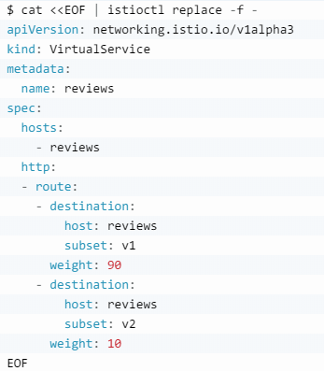
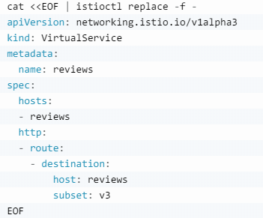
将 10% 请求发送到 v2 版本而其余 90% 发送到 v1 版本
全部切换到v3版本

Slide 35
BookInfo
部署一个样例应用，它由四个单独的微服务构成，用来演示多种 Istio 特性。这个应用模仿在线书店的一个分类，显示一本书的信息。页面上会显示一本书的描述，书籍的细节（ISBN、页数等），以及关于这本书的一些评论。
Bookinfo 应用分为四个单独的微服务：
productpage
productpage 微服务会调用 details 和 reviews 两个微服务，用来生成页面。
details
这个微服务包含了书籍的信息。
reviews
这个微服务包含了书籍相关的评论。它还会调用 ratings 微服务。
ratings
ratings 微服务中包含了由书籍评价组成的评级信息。
reviews 微服务有 3 个版本：
v1 版本不会调用 ratings 服务。
v2 版本会调用 ratings 服务，并使用 1 到 5 个黑色星形图标来显示评分信息。
v3 版本会调用 ratings 服务，并使用 1 到 5 个红色星形图标来显示评分信息。

Slide 36
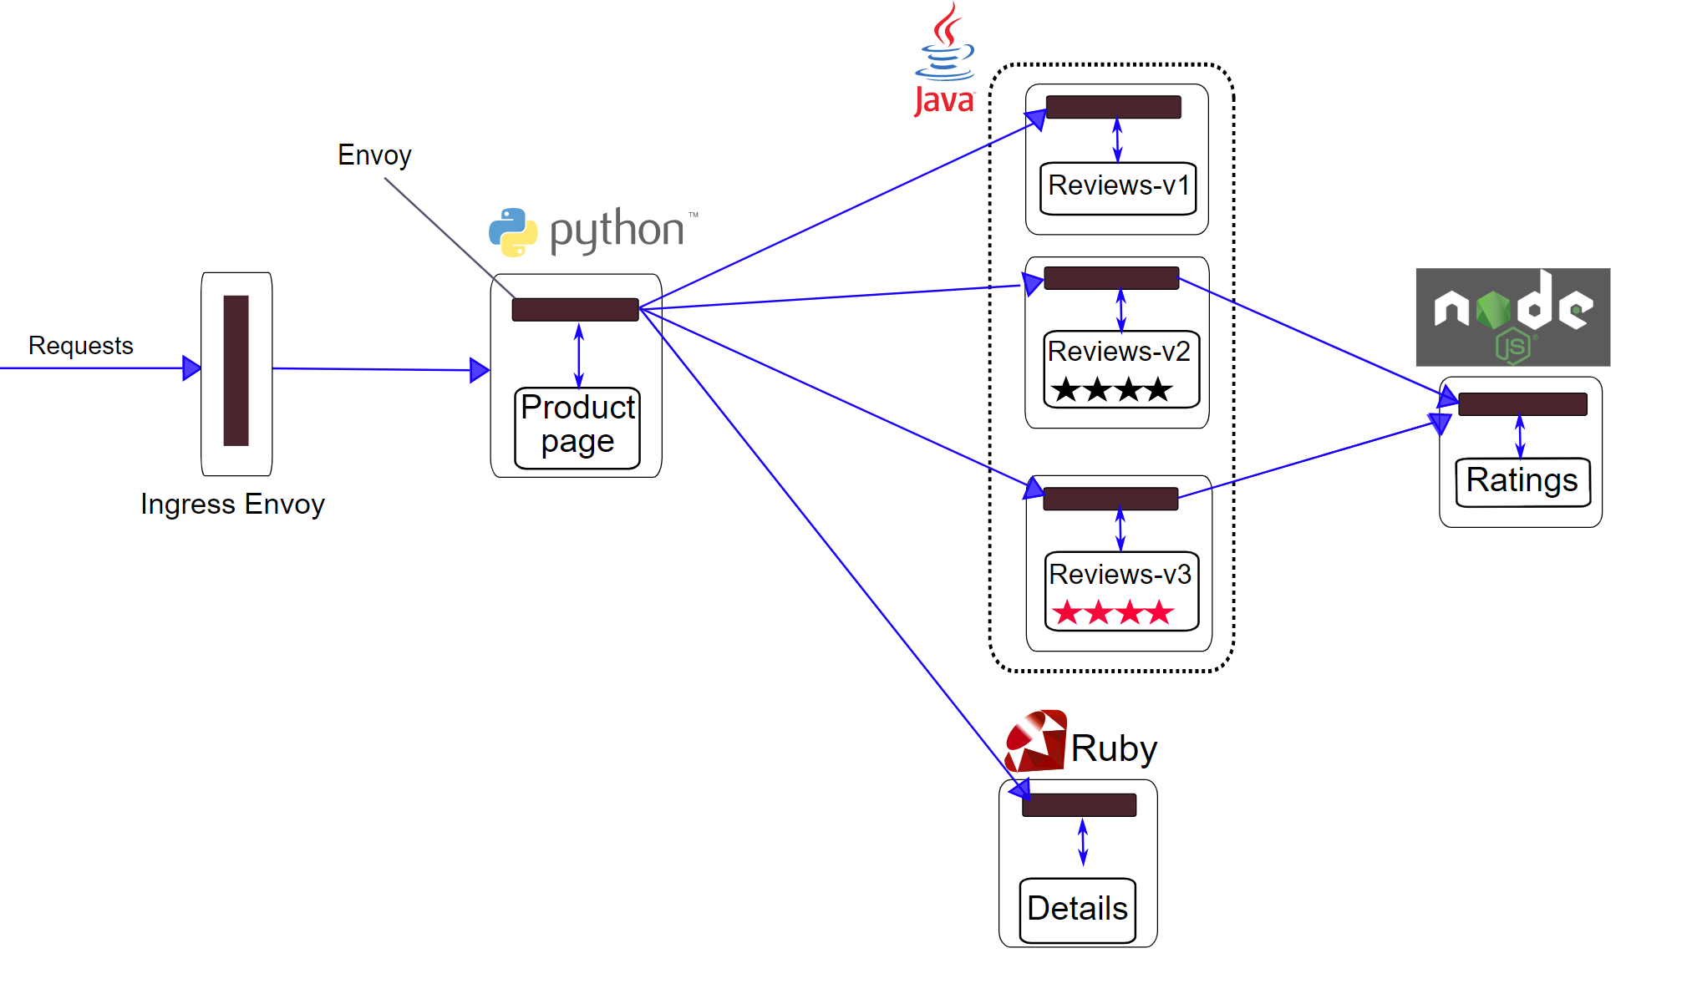
下图展示了这个应用的端到端架构

Slide 37
完

